Slide 1

机器学习
作业三：贝叶斯分类器
软件2002
唐嘉鹏
2004010623

Slide 2
作业简述
本鸢尾花分类数据集如下：
1.数据集只包括：setosa、versicolor、virginica（共150个，各占1/3）
2.测试集：120个
3.训练集：30个
4.数据集来源于鸢尾花标准数据集
实现鸢尾花分类的方法：高斯朴素贝叶斯分类器

Slide 3
实现流程
1.数据集读取与训练测试集划分
2.计算每个类的先验概率
3.实现高斯朴素贝叶斯的分类函数
4.使用分类函数对测试集数据进行预测

Slide 4
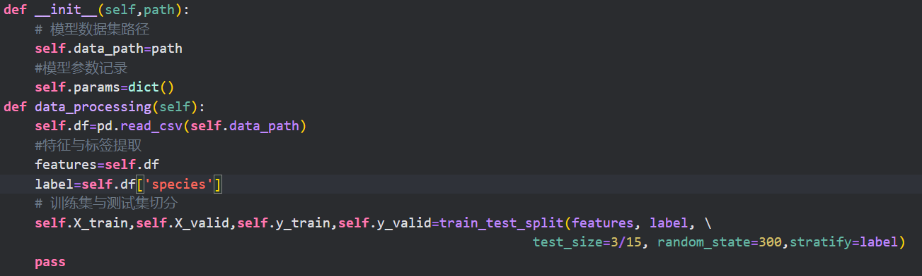
步骤一：数据集读取与训练集、测试集划分
步骤一中关键是利用sklearn.model_selection中的train_test_split函数完成训练集和测试集的划分，确保测试集中每一类在数据集中占比相同

Slide 5
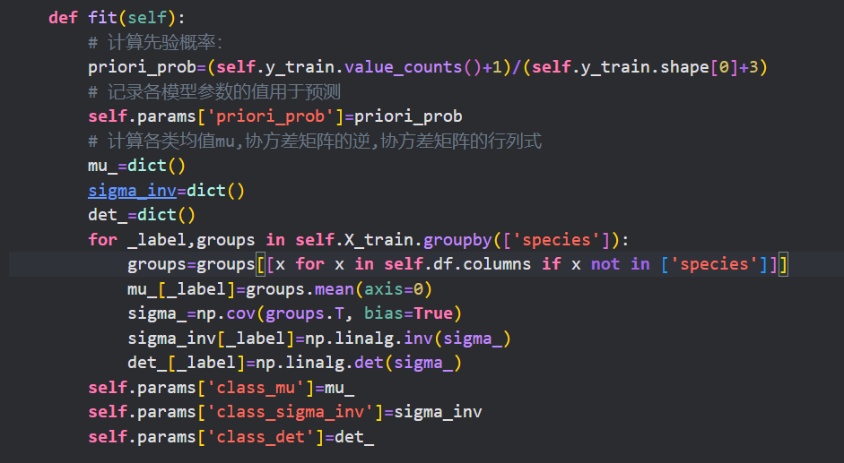
步骤二：计算每个类的先验概率
步骤二中主要实现fit函数，计算每个类的先验概率，即每个类在训练数据中出现的概率。它还计算了每个类的特征的平均值（mu）和协方差矩阵的逆（sigma_inv），以及协方差矩阵的行列式（det）。这些值将在分类过程中使用

Slide 6
步骤三：实现高斯朴素贝叶斯的分类函数
步骤三中主要实现Classifier函数，实现了高斯朴素贝叶斯的分类函数，该函数使用计算出的平均值，协方差矩阵的逆，协方差矩阵的行列式和给定类的先验概率来计算该类的得分。

Slide 7
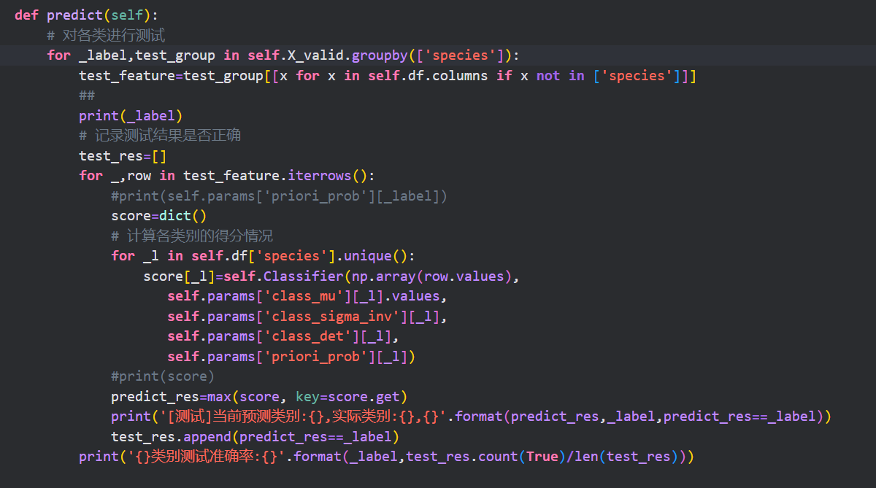
步骤四：使用分类函数对测试集数据进行预测
步骤四中主要实现predict函数，使用Classifier函数为测试集中的每个样本计算每个类的得分，然后预测每个样本的类别的最高得分。它还记录预测是否正确，并返回预测结果。

Slide 8
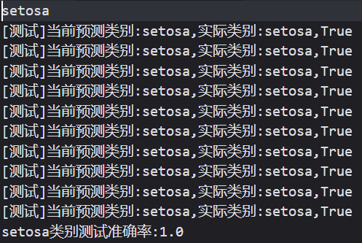
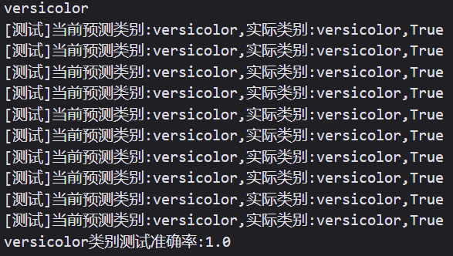
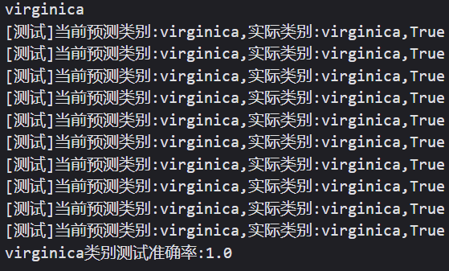
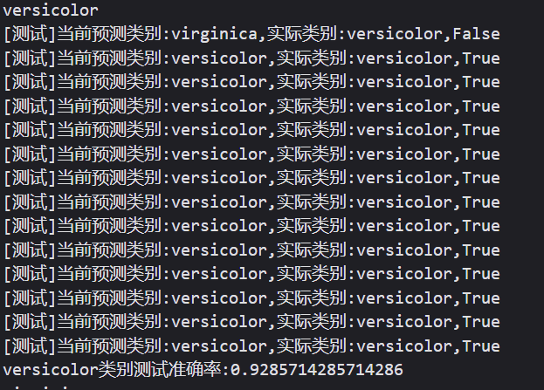
计算指标
下图给出了预测结果，测试集数据为10个setosa，10个 versicolor，10个virginica
下图给出了30个预测结果全为正确，准确率1.0
对于这个结果，有点诧异，因此尝试了划40个测试集，发现versicolor的准确率就不是1.0了
对此我猜测准确率过高的原因可能是整体数据集较小，外加数据集均为鸢尾花标准数据，因此会造成上述结果

